Slide 1
Projet Enigma
2014-2015
Naïm Kissi
Robin Trouve
Marianna De Lima

Slide 2
Plan
Enigma: Machine de cryptage
Les rotors
Le plugboard
Le réflecteur
Enigma: Simulation informatique
Organisation du projet
Logique de fonctionnement
Difficultés et solutions retenues

Slide 3
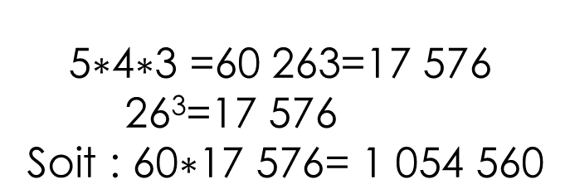
Les rotors
● Au nombre de trois parmis 5
● Forme cylindrique et fixé sur un axe où ils peuvent tourner
● Forme cylindrique et fixé sur un axe où ils peuvent tourner
● Une lettre ne sera pas cryptée deux fois par la même lettre
Nombre de possibilités:
$$\text{5∗4∗3 =60 263=17 576 }$$
26³=17 576
$$\text{Soit}\text{ : 60∗17 576= 1 054 560}$$

Slide 4
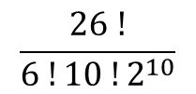

Le Plugboard
● Tableau de connexion situé devant la machine
● Permet de permuter deux lettres entre elles
● Il offre le plus de possibilité de cryptage
Nombre de possibilités du plugboard:
Nombre de possibilités totale:
$$\frac{26 !}{6 !10 !2^{10}}$$
$$150 738 274 937 250∗1 054 560$$
$=$158 962 555 217 826 360 000
= 150 738 274 937 250

Slide 5
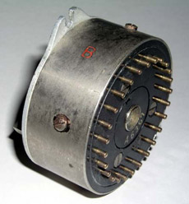
Le réflecteur
● Rend le cryptage réversible
● Plus besoin d’avoir une machine pour crypter et une autre pour décrypter
● « A » cryptée en « B » alors « B » sera décryptée en « A »
● Empêche alors toute lettre d’être cryptée par elle-même
● Ne rajoute pas de possibilités de cryptage

Slide 6


Organisation du projet
● Compréhension du sujet et du fonctionnement d’Enigma
● Mise en accord sur les différents outils (Java, MVC)
● Création du diagramme de Gantt
● Conception UML
● Répartition des tâches:
- Model : cœur de l’application
- View : interface utilisateur
- Controller : verification des données saisies

Slide 7
Logique de fonctionnement
● Rotors = tableaux d’entrées/sorties

Slide 8
Difficultés rencontrées et solution retenues
Difficultés | Solutions
Complexité algorithmique: Temps de calcul | Création de tableaux « miroirs »
Interface graphique: Non responsive (adaptative) | Création interface v2.0 avec Java FX et Scene Builder
Méthode « Decrypter » Décryptage long et coûteux | Création d’une classe à part. - méthode de décryptage naïve - Méthode basée sur indice de coïncidence

Slide 9
Bilan
Nouvelles connaissances en cryptographie
Fort intérêt pour la cryptanalyse
Application de nos connaissances en informatique et en gestion de projet
Envie de continuer le projet

